Slide 1
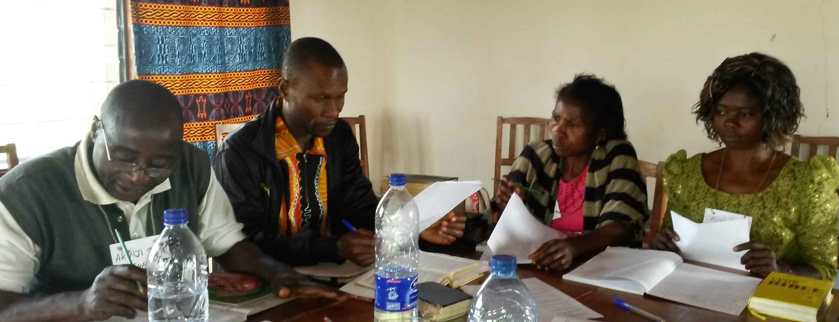
¹⁰ Porque si alguno te ve a ti, que tienes conocimiento, sentado a la mesa en un lugar de ídolos, la conciencia de aquel que es débil, ¿no será estimulada a comer de lo sacrificado a los ídolos? ¹¹ Y por el conocimiento tuyo, se perderá el hermano débil por quien Cristo murió. (1 Cor. 8:10-11).
Todas las citas bíblicas están tomadas de la Nueva Versión Reina Valera®. © 1982 por Thomas Nelson, Inc. Usada con permiso. Todos los derechos reservados
Revision
y Publicacion

Slide 2
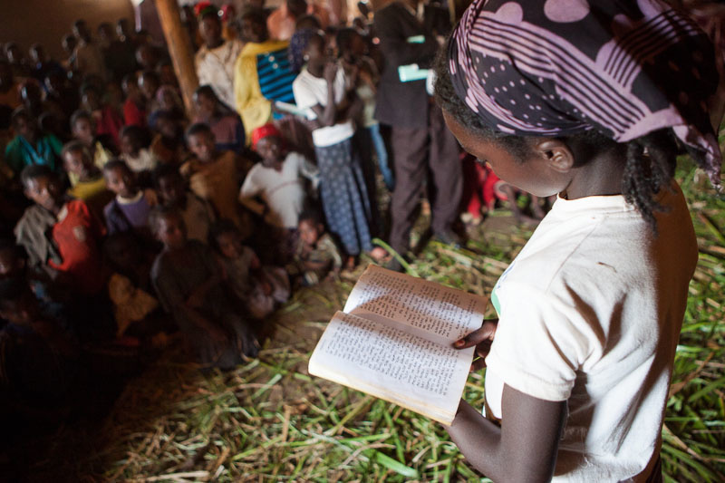

Publicacion Escrita
Impreso
Digital

Slide 3


Detalles del Flujo de Trabajo de Impresion
Suba archivos limpios al repositorio.
Solicitud impresión a través de su contacto de (WA).
El equipo de WA convierte los repositorios a USFM y realiza una “limpieza” inicial.
El equipo de WA revisa los problemas y envía los problemas no resueltos al socio de la iglesia.
El equipo de traducción revisa los problemas y sube las revisiones.
El equipo de WA produce un PDF.
El socio de la iglesia revisa el PDF (se realizan correcciones si es necesario).
PDF aprobado. El PDF final se envía a la imprenta.
Minimo: 4 Meses

Slide 4

Revision:
El Ultimo Paso antes de Subirlo
La revision encuentra mayormente errores de tipeos.
Estos errores podrian afectar el significado.

Slide 5
Como la Puntuacion Cambia el Significado
Llamame Pat.

Slide 6
Como la Puntuacion Cambia el Significado
Llamame Pat.
Llamame, Pat.

Slide 7
Como la Puntuacion Cambia el Significado
Lo siento te amo.

Slide 8
Como la Puntuacion Cambia el Significado
Lo siento te amo.
Lo siento. Te amo.

Slide 9
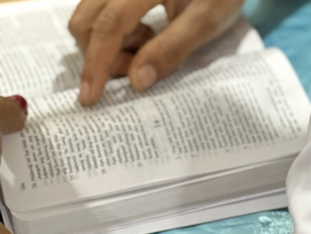
Revision y Aceptacion de la Comunidad
El tipeo y el formato correctos son evidencia de una traduccion de calidad.

Slide 10
De Galatas 5:
22Mas el fruto DEL espiritu es amor gozo) paz, paciencia,benignidad, Bondad, Fe, mansedumbre, y templanza contra tales cosas no hay ley . 24 pero los que son de cristo Jesus han cRucificado la carne con with sus pasionesy deseos²⁵ Si vivimos por el Espiritu, andemos tambien” por elespiritu?
²² Mas el fruto del Espíritu es amor, gozo, paz, paciencia, benignidad, bondad, fe, ²³ mansedumbre, templanza; contra tales cosas no hay ley. ²⁴ Pero los que son de Cristo han crucificado la carne con sus pasiones y deseos.
²⁵ Si vivimos por el Espíritu, andemos también por el Espíritu.

Slide 11
De Galatas 5: Inicios de las Oraciones
22Mas el fruto DEL espiritu es amor gozo) paz, paciencia,benignidad, Bondad, Fe, mansedumbre, y templanza contra tales cosas no hay ley . 24 pero los que son de cristo Jesus han cRucificado la carne con with sus pasionesy deseos²⁵ Si vivimos por el Espiritu, andemos tambien” por elespiritu?
²² Mas el fruto del Espíritu es amor, gozo, paz, paciencia, benignidad, bondad, fe, ²³ mansedumbre, templanza; contra tales cosas no hay ley. ²⁴ Pero los que son de Cristo han crucificado la carne con sus pasiones y deseos.
²⁵ Si vivimos por el Espíritu, andemos también por el Espíritu.

Slide 12
De Galatas 5: Fin de las oraciones
²² Mas el fruto DEL Espíritu es amor gozo), paz, paciencia, Benignidad, bondad, Fe, ²³ mansedumbre, templanza; contra tales cosas no hay ley . ²⁴ Pero los que son de cristo han cRucificado la carne con sus pasionesy deseos
²⁵ Si vivimos por el Espíritu, andemos” también por el Espíritu?
²² Mas el fruto del Espíritu es amor, gozo, paz, paciencia, benignidad, bondad, fe, ²³ mansedumbre, templanza; contra tales cosas no hay ley. ²⁴ Pero los que son de Cristo han crucificado la carne con sus pasiones y deseos. ²⁵ Si vivimos por el Espíritu, andemos también por el Espíritu.

Slide 13
De Juan 6: Comillas
⁶⁷ Así que Jesús preguntó a los doce: “ ¿También ustedes quieren marcharse? ” ⁶⁸ “ Señor ,contestó Simón Pedro, ¿a quién iremos? Tú tienes palabras de vida eterna. ⁶⁹ Y nosotros hemos creído, y sabemos que tú eres el Santo de Dios.”
⁶⁷ Así que Jesús preguntó a los doce:
—¿También ustedes quieren marcharse?
⁶⁸ —Señor —contestó Simón Pedro—, ¿a quién iremos? Tú tienes palabras de vida eterna. ⁶⁹ Y nosotros hemos creído, y sabemos que tú eres el Santo de Dios.

Slide 14
De Galatas 5: Deberian haber Signos de Interrogacion?
22Mas el fruto DEL espiritu es amor gozo) paz, paciencia,benignidad, Bondad, Fe, mansedumbre, y templanza contra tales cosas no hay ley . 24 pero los que son de cristo Jesus han cRucificado la carne con with sus pasionesy deseos²⁵ Si vivimos por el Espiritu, andemos tambien” por elespiritu?
²² Mas el fruto del Espíritu es amor, gozo, paz, paciencia, benignidad, bondad, fe, ²³ mansedumbre, templanza; contra tales cosas no hay ley. ²⁴ Pero los que son de Cristo han crucificado la carne con sus pasiones y deseos.
²⁵ Si vivimos por el Espíritu, andemos también por el Espíritu.

Slide 15
De Juan 6: Parentesis
¹Después de esto, Jesús fue al otro lado del mar de Galilea, el de Tiberias. ² Y le seguía gran multitud, porque veían las señales que hacía en los enfermos. ³ Entonces subió Jesús a un monte, y se sentó allí con sus discípulos. ⁴ ⁽Y estaba cerca la pascua, la fiesta de los judíos.) ⁵ Cuando alzó Jesús los ojos, y vio que había venido a él gran multitud, dijo a Felipe: ¿De dónde compraremos pan para que coman estos? ⁶ ⁽Pero esto decía para probarle; porque él sabía lo que había de hacer.)

Slide 16
De Galatas 5: Deberian haber Parentesis?
22 Pero el fruto del Espíritu es amor, gozo), paz, paciencia, Bondad, benignidad, Fe, mansedumbre y dominio propio; contra tales cosas no hay ley.
24 Aquellos que pertenecen a cristo Jesús han cRucificado la carne con sus pasionesa y deseos.
25 Si vivimos por el Espíritu, andemos también por el espíritu?
²² Mas el fruto del Espíritu es amor, gozo, paz, paciencia, benignidad, bondad, fe, ²³ mansedumbre, templanza; contra tales cosas no hay ley. ²⁴ Pero los que son de Cristo Jesus han crucificado la carne con sus pasiones y deseos.
²⁵ Si vivimos por el Espíritu, andemos también por el Espíritu.

Slide 17
De Galatas 5: Mayusculas (Nombres y Lugares en Ingles)
22 Pero el fruto DEL espíritu es amor, gozo), paz, paciencia, Bondad, benignidad, Fe, mansedumbre y dominio propio; contra tales cosas no hay ley.
24 Aquellos que pertenecen a cristo Jesús han cRucificado la carne con sus pasionesa y deseos.
25 Si vivimos por el Espíritu, andemos también por elespíritu.
²² Mas el fruto del Espíritu es amor, gozo, paz, paciencia, benignidad, bondad, fe, ²³ mansedumbre, templanza; contra tales cosas no hay ley. ²⁴ Pero los que son de Cristo Jesus han crucificado la carne con sus pasiones y deseos. ²⁵ Si vivimos por el Espíritu, andemos también por el Espíritu.

Slide 18
De Galatas 5: Miscellaneous
22Mas el fruto DEL espiritu es amor gozo) paz, paciencia,benignidad, Bondad, Fe, mansedumbre, y templanza contra tales cosas no hay ley . 24 pero los que son de cristo Jesus han cRucificado la carne con with sus pasione sy deseos²⁵ Si vivimos por el Espiritu, andemos tambien” por elespiritu?
²² Mas el fruto del Espíritu es amor, gozo, paz, paciencia, benignidad, bondad, fe, ²³ mansedumbre, templanza; contra tales cosas no hay ley. ²⁴ Pero los que son de Cristo han crucificado la carne con sus pasiones y deseos.
²⁵ Si vivimos por el Espíritu, andemos también por el Espíritu.

Slide 19
De Galatas 5: El Numero Correcto de los Versiculos
22Pero el fruto del Espíritu es amor, gozo, paz, paciencia, bondad, benignidad, fe, mansedumbre y dominio propio; contra tales cosas no hay ley.
24Aquellos que pertenecen a cristo Jesús han cRucificado la carne con sus pasionesa y deseos.
²⁵ Si vivimos por el Espíritu, andemos" también por elespíritu?
²² Mas el fruto del Espíritu es amor, gozo, paz, paciencia, benignidad, bondad, fe, ²³ mansedumbre, templanza; contra tales cosas no hay ley. ²⁴ Pero los que son de Cristo han crucificado la carne con sus pasiones y deseos. ²⁵ Si vivimos por el Espíritu, andemos también por el Espíritu.

Slide 20
Intentelo

